Slide 1



Niveau
Niveau
Mathématiques
2AC
Semestre 1 - Période 1
Leçon 1
Puissance et racine carré
Tâche 1
Calculer la puissance à exposant positif d’un nombre

Slide 2









Banque des icones utilisées dans les slides
Slide réservé à l’enseignant
Consignes et explications données aux élèves (à dire à haute voix)
L’élève prête l’attention à l’enseignant
L’élève lève la main avant de répondre
L’élève utilise l’ardoise pour répondre
L’élève recopie la correction sur le livret
Pratique autonome
Pratique guidée en binôme

Slide 3

Repérage dans la semaine
Séance 1
Calculer la puissance à exposant positif d’un nombre
Séance 2
Reconnaitre la nécessité de la racine carrée
Reconnaitre la nécessité de la racine carrée
Séance 3
Séance 4
Identifier les éléments d’un monôme
Séance 5
Déterminer le degré d’un polynôme

Slide 4

Structure de la séance
1
Ouverture de la séance
10 min
2
Modelage
10 min
3
Pratique collective
10 min
4
Pratique en binôme
10 min
5
Pratique autonome
12 min
6
Clôture
3 min

Slide 5





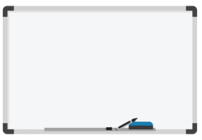
Matériel nécessaire
Livret de l’élève
Autre matériel

Slide 6


Une banque des bons et mauvais comportements
Bons comportements
Mauvais comportements
J’oublie
mon ardoise

Slide 7

Activité rituelle
3 min

Slide 8




Observez et choisissez la bonne réponse
O
L’enseignant donne 30s aux élèves pour réfléchir, puis invite les élèves à lever leurs ardoises.
Choisir la bonne réponse:

Slide 9

Voici la bonne réponse :
O
L’enseignant affiche et explique la réponse.

Slide 10


Observez et choisissez la bonne réponse
O
L’enseignant donne 30s aux élèves pour réfléchir, puis invite les élèves à lever leurs ardoises.
Choisir la bonne réponse:

Slide 11

Voici la bonne réponse :
O
L’enseignant affiche et explique la réponse.

Slide 12

Observez et choisissez la bonne réponse
O
L’enseignant donne 30s aux élèves pour réfléchir, puis invite les élèves à lever leurs ardoises.
Choisir la bonne réponse:

Slide 13


Voici la bonne réponse :
O
L’enseignant affiche et explique les réponses.

Slide 14

Déclaration de l’objectif
de la séance
1 min

Slide 15
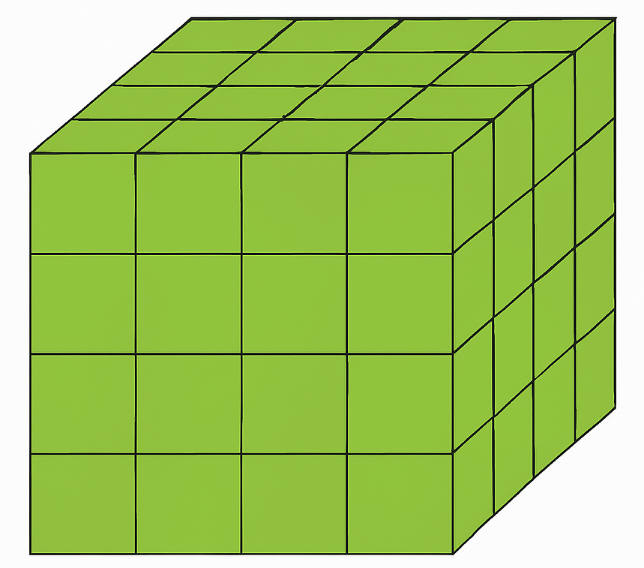
A votre avis Combien y’a-t-il de petit cube dans la figure ci dessous
L’enseignant donne 30s aux élèves pour réfléchir, puis invite les élèves à lever leurs ardoises.
Combien y’a-t-il de petit cube dans la figure ci dessous

Slide 16
A la fin de cette séance, vous serez capables de :
O
L’enseignant déclare l’objectif
Calculer la puissance d’un nombre à exposant positif

Slide 17
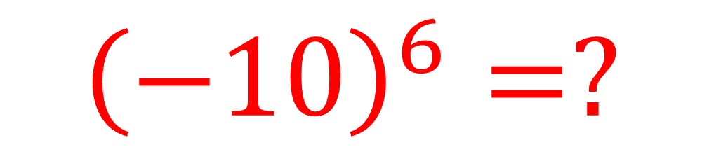
O
L’enseignant donne 30s aux élèves pour réfléchir, puis invite deux ou trois d'entre eux à répondre.

Slide 18



Tâche principale
15 min

Slide 19





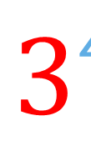
Voici un exemple pour vous expliquer c’est quoi une puissance à exposant positif d’un nombre?.
M
L’enseignant incite les élèves à suivre.
Exposant
Base
On lit: 3 exposant 4 ou 3 puissance 4

Slide 20




D’une façon général, voici la définition d’une puissance à exposant positif d’un nombre.
M
L’enseignant incite les élèves à suivre.
=
Exposant
Base

Slide 21
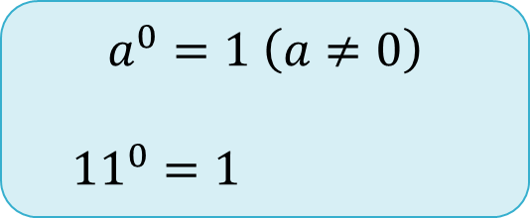
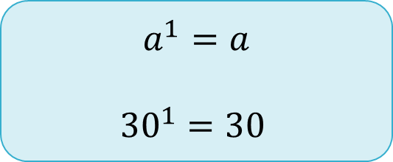
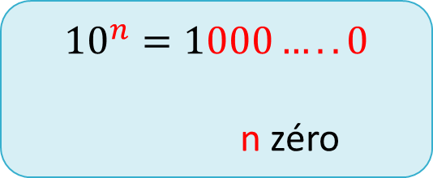
Voici des cas particuliers de calcul des puissances.
M
L’enseignant incite les élèves à suivre.
Cas particuliers:

Slide 22


















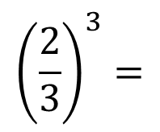
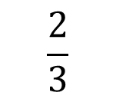
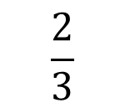
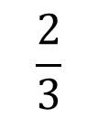
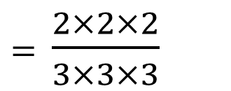
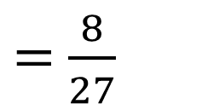




j’étudie l’exemple.
M
L’enseignant incite les élèves à suivre.
Je calcule les puissances:
1,2
1,2

Slide 23


VdC
L’enseignant donne un moment de réflexion et demande aux élèves de lever leurs ardoises et invite un élève à expliquer la démarche.
Calculer :

Slide 24


Voici la réponse.
VdC
L’enseignant affiche la réponse et donne le feedback

Slide 25

VdC
L’enseignant donne un moment de réflexion et demande aux élèves de lever leurs ardoises et invite un élève à expliquer la démarche.
Calculer :

Slide 26


Voici la réponse .
VdC
L’enseignant affiche la réponse et donne un feedback

Slide 27

VdC
L’enseignant donne un moment de réflexion et demande aux élèves de lever leurs ardoises et invite un élève à expliquer la démarche.
Calculer :

Slide 28
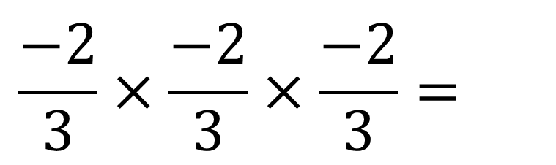
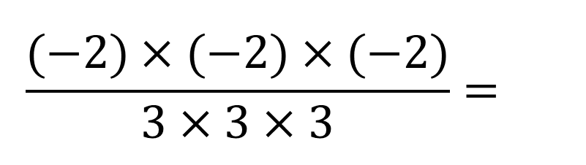
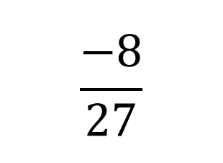

Voici la réponse.
VdC
L’enseignant affiche la réponse et donne le feedback

Slide 29




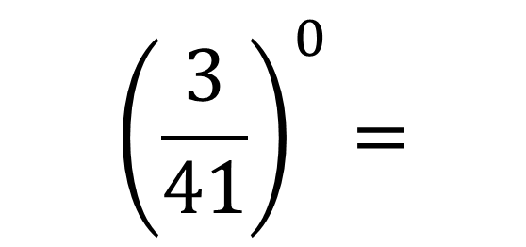

Calculer les puissances suivantes.
VdC
L’enseignant donne un moment de réflexion et demande aux élèves de lever leurs ardoises et invite un élève à expliquer sa démarche.

Slide 30
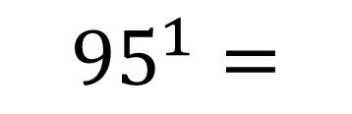
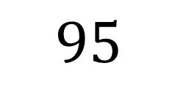
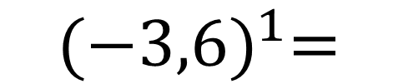
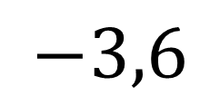
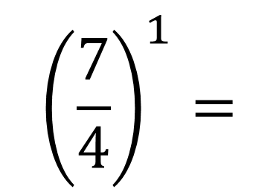
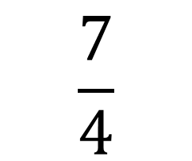
Calculer les puissances suivantes.
VdC
L’enseignant donne un moment de réflexion pour chaque puissance et demande aux élèves de lever leurs ardoises et invite un élève à expliquer la démarche.

Slide 31


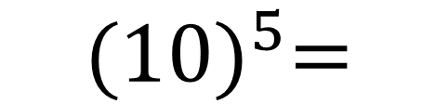

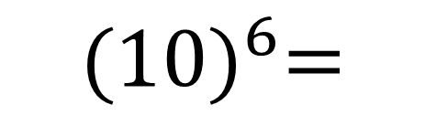
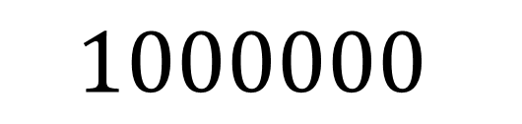
Calculer les puissances suivantes.
VdC
L’enseignant donne un moment de réflexion pour chaque puissance et demande aux élèves de lever leurs ardoises et invite un élève à expliquer la démarche.

Slide 32
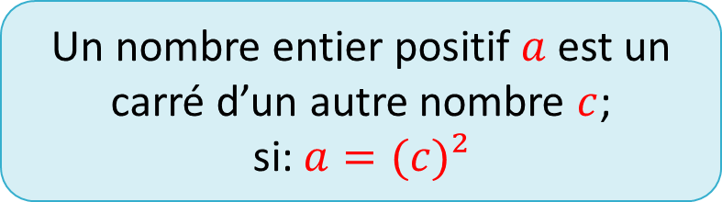

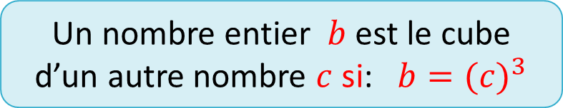

Maintenant, voici des exemples de nombres carrés et cubiques.
M
L’enseignant incite les élèves à suivre.
un nombre carré
un nombre cubique

Slide 33
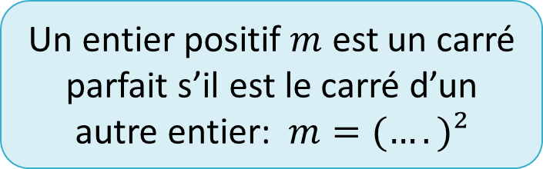
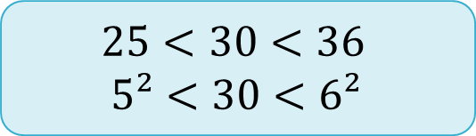
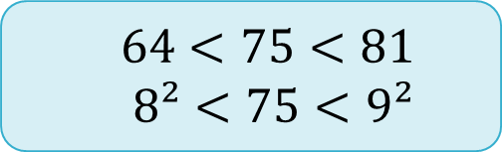
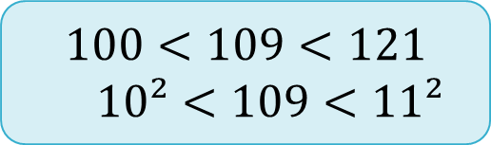
Maintenant, je vous montre c’est quoi un carré parfait.
M
L’enseignant incite les élèves à suivre.
Il y’a des entiers qui ne sont pas des carré parfait, par exemple: 30; 75, 119, car:

Slide 34





j’étudie l’exemple.
M
L’enseignant incite les élèves à suivre.
1) J’exprime sous forme d’une puissance
2) Je reconnais les carrés parfais

Slide 35

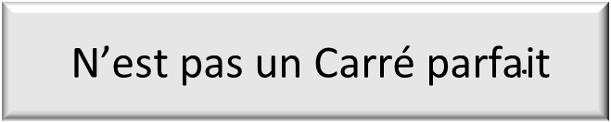

36 est –il un carré parfait?.
VdC
L’enseignant donne un moment de réflexion pour chaque puissance et demande aux élèves de lever leurs ardoises et invite un élève à expliquer la démarche.
Choisir la bonne réponse:

Slide 36

Voici la réponse.
VdC
L’enseignant affiche la réponse et donne le feedback
36 c’est un carré parfait car: 36=6²

Slide 37

40 est –il un carré parfait? .
VdC
L’enseignant donne un moment de réflexion pour chaque puissance et demande aux élèves de lever leurs ardoises et invite un élève à expliquer la démarche.
Choisir la bonne réponse:

Slide 38

Voici la réponse.
VdC
L’enseignant affiche la réponse et donne le feedback
Choisir la bonne réponse:

Slide 39



Choisissez la bonne réponse .
VdC
L’enseignant donne un moment de réflexion pour chaque puissance et demande aux élèves de lever leurs ardoises et invite un élève à expliquer la démarche.
Choisir la bonne réponse:

Slide 40


Voici la réponse.
VdC
L’enseignant affiche la réponse et donne le feedback

Slide 41
Pratique en binôme
10 min

Slide 42

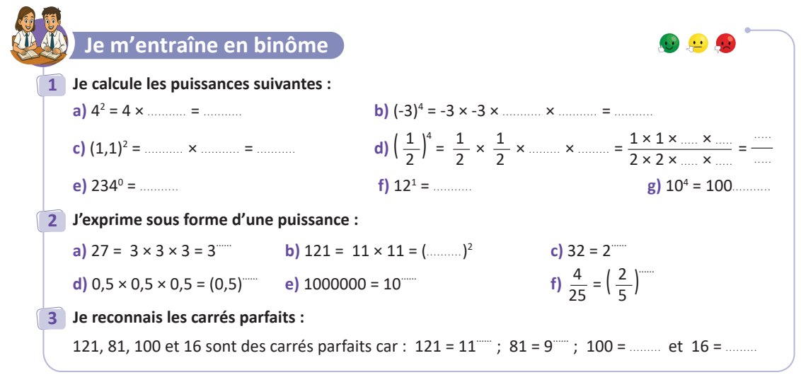
Travaillez individuellement puis discutez en binômes vos réponses.
L'enseignant accorde 5min au travail individuel puis une 2min de discussion. Il circule pour contrôler et donner des indications en cas de blocage
Page 7

Slide 43





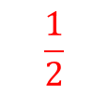
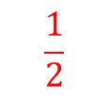




















Prenez la correction sur vos livrets.
L’enseignant explique la réponse et donne 30s aux élèves pour recopier la correction sur les livrets.
=16
1,1
1,1

Slide 44
Pratique autonome :
Travail individuel et défi
20 min

Slide 45
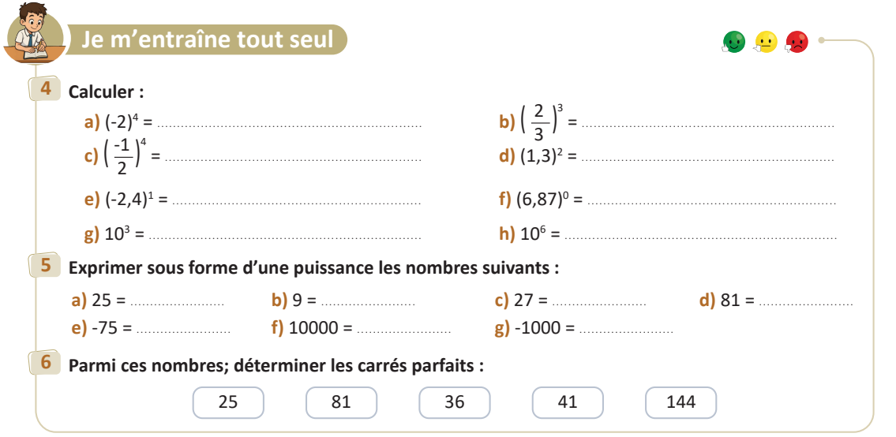
Prenez votre livret et votre crayon, puis répondez individuellement aux exercices. Vous avez 10 min.
PA
L’enseignant vérifie les productions des élèves, donne une aide individuelle en cas de besoin et oriente les élèves ayant terminé vers le défi.
Page 7

Slide 46

Clôture
3 min

Slide 47
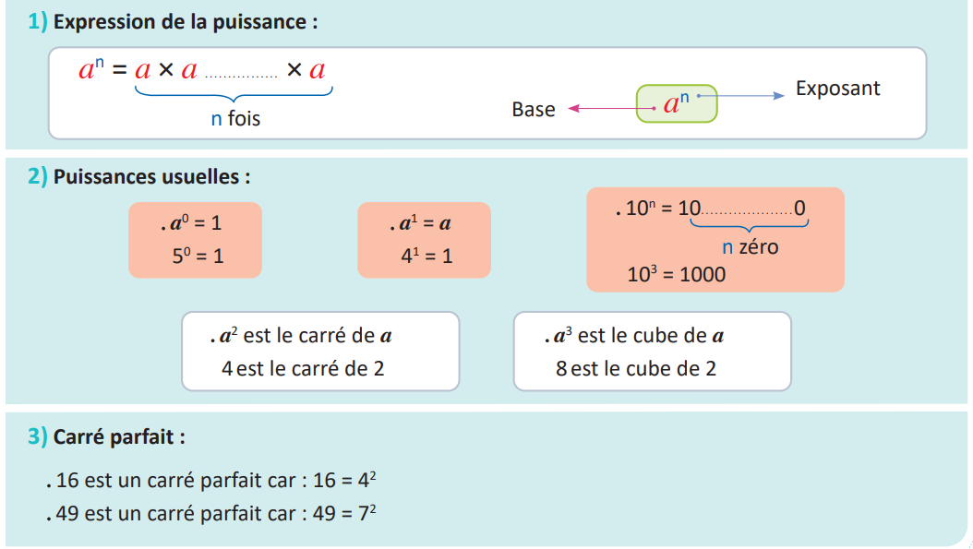
Dans cette séance nous avons appris :
C
L’enseignant invite les élèves à rappeler ce qu’ils ont appris, puis présente une synthèse de la séance.

Slide 48
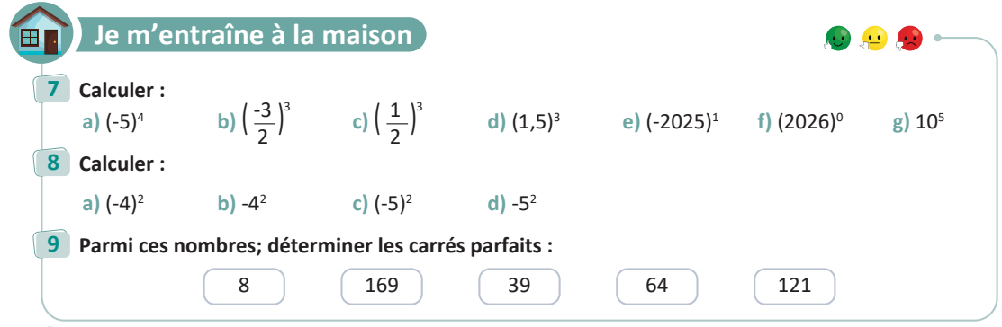
Voici l’exercice à faire à la maison pour la prochaine séance.
C
L’enseignant incite les élèves à faire l’exercice à la maison et clore la séance.
Page 7

Slide 49

Fin de la séance

